Slide 1
Interfaces in de java API
OOP

Slide 2
Voorbeelden van bestaande interfaces in Java API
List, Set, Map
http://java.sun.com/javase/6/docs/api/java/util/Collection.html
http://java.sun.com/javase/6/docs/api/java/util/Map.html
Comparable en Comparator, Iterator en Iterable
http://java.sun.com/docs/books/tutorial/collections/interfaces/order.html
http://java.sun.com/javase/6/docs/api/java/util/Iterator.html
Cloneable
http://java.sun.com/javase/6/docs/api/java/lang/Cloneable.html
Serializable
http://docs.oracle.com/javase/6/docs/api/java/io/Serializable.html
2

Slide 3
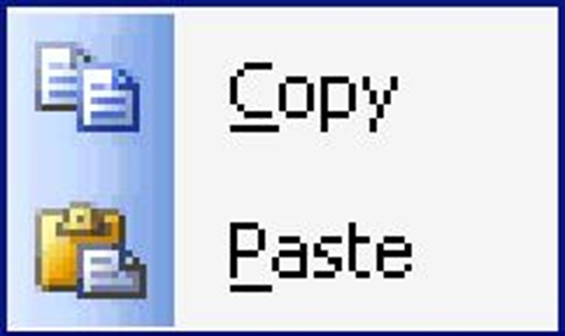
Kopie van een object
?

Slide 4
Copy constructor
public class Wiel {
private int druk;
private int maat;
public Wiel(int druk, int maat) {
setDruk(druk);
setMaat(maat)
}
public Wiel(Wiel anderWiel) {
this(anderWiel.getDruk(), anderWiel.getMaat());
}
//getters en setters
}

Slide 5

Cloneable interface (java.lang)
Cloneable:
“Marker interface” (extra info over een klasse)
→ “Wanneer een klasse Cloneable implementeert, mag de clone() methode gebruikt worden.”

Slide 6
Cloneable interface (java.lang)
Cloneable:
In klasse Object:
clone():
geeft copy terug:
→ = klasse → = velden
protected Object clone() throws CloneNotSupportedException;

Slide 7


Override
public class Wiel implements Cloneable {
private int druk;
private int maat;
public Wiel(int druk, int maat) {
setDruk(druk);
setMaat(maat)
}
@Override
public Object clone() throws CloneNotSupportedException{
return super.clone();
}
//getters en setters
}

Slide 8

Override
public class Wiel implements Cloneable {
private int druk;
private int maat;
public Wiel(int druk, int maat) {
setDruk(druk);
setMaat(maat)
}
…
@Override
public Wiel clone() throws CloneNotSupportedException{
return (Wiel)super.clone();
}
//getters en setters
}

Slide 9
Voorbeeld
Wiel origineel = new Wiel(4, 22);
Wiel copy = origineel.clone();
4
22
4
copy
adres2
22
origineel
adres1
9

Slide 10
shallow vs. deep copy
public class Fiets implements Cloneable {
private Wiel voorwiel;
private Wiel achterwiel;
public Fiets() {
this.voorwiel = new Wiel(4,22);
this.achterwiel = new Wiel(3,22);
}
@Override
public Fiets clone() throws CloneNotSupportedException {
return (Fiets)super.clone();
}
//getters en setters …
}
10

Slide 11
Shallow copy
Fiets origineel = new Fiets ();
Fiets copy = origineel.clone();
origineel.getAchterwiel().setDruk(5);
copy.getAchterwiel().getDruk(); ?
4
adres3
22
adres4
3
5
adres2
adres3
copy
22
origineel
adres1
adres4
11

Slide 12
Deep copy
Fiets origineel = new Fiets ();
Fiets copy = origineel.clone();
4
4
22
origineel.getAchterwiel().setDruk(5);
22
copy.getAchterwiel().getDruk(); ?
4
adres3
22
adres4
4
5
adres2
adres3
copy
22
adres1
adres4
origineel
12

Slide 13
Opdracht
???
public Fiets (Wiel voorwiel, Wiel achterwiel){
this.voorwiel = voorwiel;
this.achterwiel = achterwiel;
}
@Override
public Fiets clone() throws CloneNotSupportedException {
return new Fiets (this.voorwiel.clone(), this.achterwiel.clone());
}
public class Fiets implements Cloneable {
private Wiel voorwiel;
private Wiel achterwiel;
public Fiets() {
this.voorwiel = new Wiel(4,22);
this.achterwiel = new Wiel(3,22);
@Override
public Fiets clone() throws CloneNotSupportedException {
???
}
//getters en setters …
}
13

Slide 14
De Serializable interface (java.io)
Serializable:
“Marker interface”
→ “Wanneer een klasse Serializable implementeert, kunnen de objecten geserializeerd worden.”

Slide 15
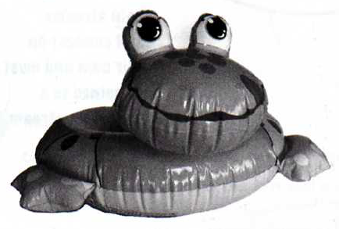

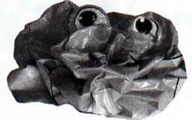
Serializeren
serializeren

Slide 16
Deserializeren
deserializeren

Slide 17
Serializeren - Deserializeren
deserializeren
serializeren
netwerk

Slide 18
Voorbeeld
public class Wiel implements Serializable {
private int druk;
private int maat;
public Wiel(int druk, int maat) {
setDruk(druk);
setMaat(maat)
}
//getters en setters
}
→ Geen extra methodes!

Slide 19

Serialize: voorbeeld
public class Database {
public void addWiel(Wiel wiel) throws Exception{
}
...
}
FileOutputStream fs = new FileOutputStream("Wiel.txt");
ObjectOutputStream os = new ObjectOutputStream(fs);
os.writeObject(wiel);
os.close();

Slide 20
Deserialize: voorbeeld
public class Database {
...
public Wiel getWiel() throws Exception {
}
}
FileInputStream fs = new FileInputStream("Wiel.txt");
ObjectInputStream os = new ObjectInputStream(fs);
Wiel wiel = (Wiel) os.readObject();
os.close();
return wiel;

Slide 21

…ik met complexe objecten werk?

Slide 22
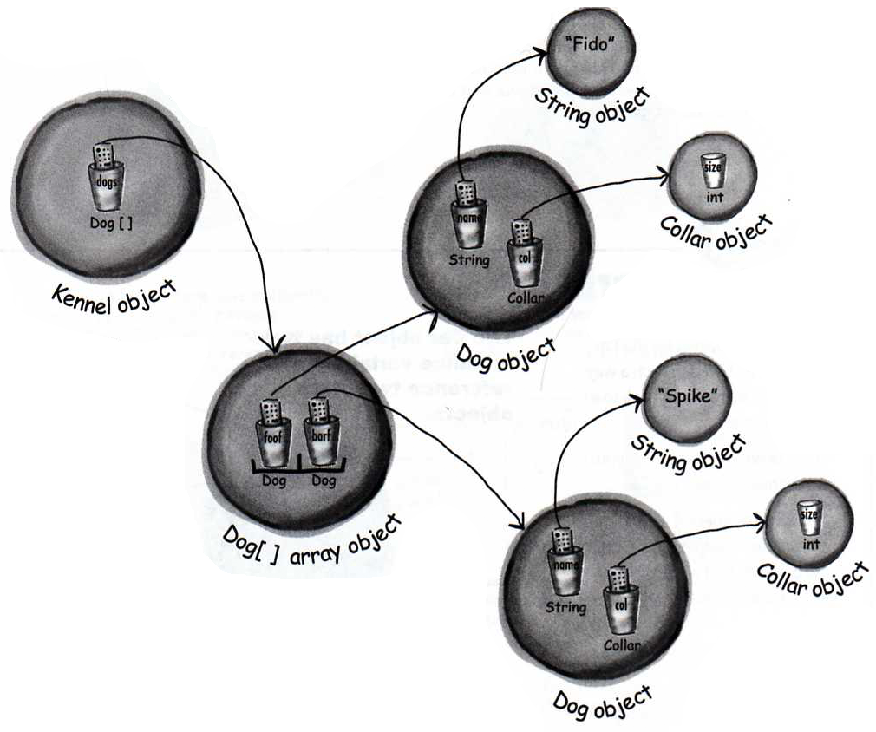

Slide 23

Complexe objecten
objectOutputStream.writeObject(asiel);
Kennel kennel = (Kennel)objectInputStream.readObject();
Volledige object-boom wordt ineens weggeschreven !
Voorwaarde: alle klassen moeten Serializable implementeren
Anders: java.io.NotSerializableException

Slide 24
…ik een instantievariabele niet wil serializeren?

Slide 25
Transient
Transient:
Zorgt ervoor dat een instantievariabele niet geserialiseerd wordt
Let op, na deserializeren:
... is oospronkelijke waarde verloren
… krijgt instantievariabele default waarde
Opmerking: static variabelen worden nooit geserialiseerd!

